Slide 1
Unidad 2.
Administración y Optimización
Índices en BD. Relacionales
INFO 209 – Taller de Bases de Datos
Juan Pablo Salazar, 2026

Slide 2
Introducción - Índices
2. Indexes and Indexing.. . . . . . . . . . . . . . . . . . . . . . . . . . . . . . 35
Red Herrings of Performance 37
Better, Faster Hardware! 37
MySQL Tuning 39
MySQL Indexes: A Visual Introduction 40
InnoDB Tables Are Indexes 41
Table Access Methods 45
Leftmost Prefix Requirement 49
EXPLAIN: Query Execution Plan 51
WHERE 54
GROUP BY 60
ORDER BY 65
Covering Indexes 71
Join Tables 71
Indexing: How to Think Like MySQL 80
Know the Query 80
Understand with EXPLAIN 81
Optimize the Query 82
Deploy and Verify 83
It Was a Good Index Until… 84
Queries Changed 84
Excessive, Duplicate, and Unused 85
Extreme Selectivity 86
It’s a Trap! (When MySQL Chooses Another Index) 87
Table Join Algorithms 87
Summary 89
Practice: Find Duplicate Indexes 90

Slide 3
Introducción - Índices
Sin índices
Estrategias para mejorar performance
Tuning (ajustar variables internas, cercano a R&D).
Configuring (ajustar parámetros).
Optimizing (reducir carga de trabajo en MySQL).
Escalar en hardware nunca es la primera opción.
Con índices

Slide 4
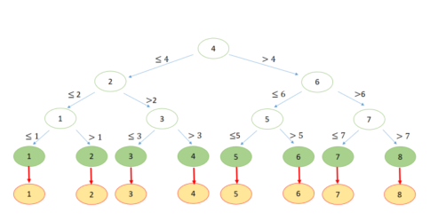
Introducción - Índices
MySQL utiliza índices B-Tree.
Los árboles no necesariamente son binarios.
Por simplicidad, asumiremos que son binarios.
En MySQL, son estructuras separadas de las tablas.
(Salvo la llave primaria, que es parte de la tabla).
Operaciones básicas.
Búsqueda en una tabla
Sin índice Orden (N)
Con llave primaria Orden (Log₂N)
Join de 2 tablas
Sin índice Orden (N²)
Con índice en una de ellas Orden (N Log₂N)

Slide 5
¿Cómo creo un índice?
Llave primaria (agiliza validación de unicidad).
Llave foránea (agiliza validaciones de foreign keys).
Índice diferente. Ejm:
create index indice on sakila.rental (return_date);

Slide 6














B-Tree – Primary Key
4
$$≤4$$
$$>4$$
2
6
Ramas
$≤$2
$$≤6$$
$>$6
$>$2
1
3
5
7
$$≤1$$
$$>1$$
$$≤3$$
$$>3$$
$≤$5
$$>5$$
$$≤7$$
$$>7$$
1
2
3
4
5
6
7
8
Hojas
1
2
3
4
5
6
7
8
Registros
Notes:
Hacer el ejercicio de recorrido, ver si recuerdan cómo funciona.

Slide 7
Cálculo de alturas de árbol
Si tengo 2 registros
Si tengo 16 registros.
Si tengo 30 registros.
Si tengo 32 registros.
Si tengo 35 registros.

Slide 8
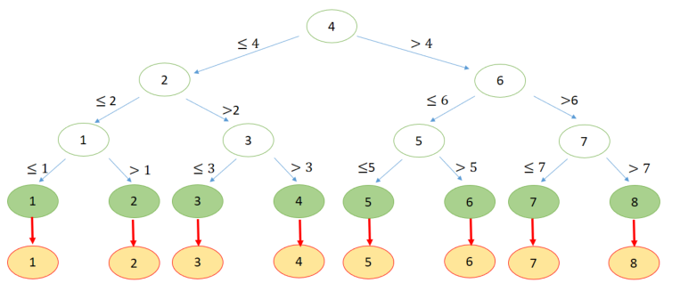


B-Tree –Primary key
Ejm: Select * from Tabla where pk = 1;
Altura del árbol = $\log_{2}\left(N\right)+1$
Hojas distintas = N
N = Cantidad de registros
Las hojas son los registros de datos de la tabla.
(*) Siempre usaremos el entero superior.
#Operaciones de lectura = $\log_{2}\left(N\right)+$1
Notes:
No olvidar que estamos simplificando.
Las BD no leen los registros uno a uno, sino que leen bloques.

Slide 9
B-Tree – Índice no único
4
$$≤4$$
$$>4$$
2
6
Ramas
$≤$2
$$≤6$$
$>$6
$>$2
1
3
5
7
$$≤1$$
$$>1$$
$$≤3$$
$$>3$$
$≤$5
$$>5$$
$$≤7$$
$$>7$$
1
2
3
4
5
6
7
8
Hojas
1
2
3
4
5
6
7
8
1
4
6
7
1
2
7
1
Registros

Slide 10
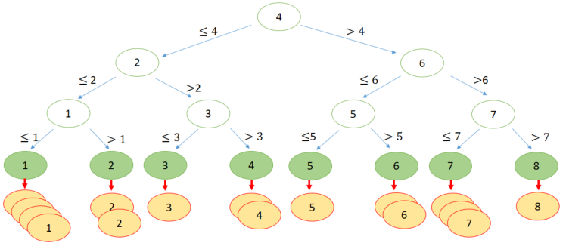

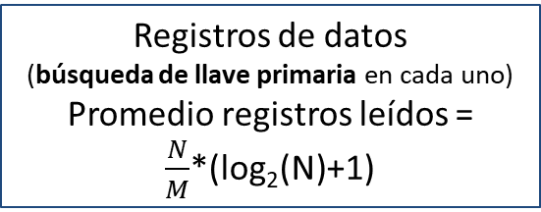
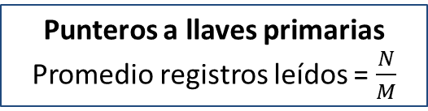

B-Tree – Índice no único
Ejm: Select * from Tabla where atributo = 1;
Tabla con N registros distintos
Altura del árbol = $\log_{2}\left(M\right)+1$
Claves distintas = M
Punteros a llaves primarias
Promedio registros leídos = $\frac{N}{M}$
Registros de datos
(búsqueda de llave primaria en cada uno)
Promedio registros leídos = $\frac{N}{M}$*(log₂(N)+1)
#Operaciones de lectura = $\log_{2}\left(M\right)+$1 + $\frac{N}{M}$*(1 + log₂(N) +1)
Notes:
Encuentro la hoja
Busco las llaves primarias
Para cada llave primaria, busco en la tabla (la recorro x llave primaria).

Slide 11
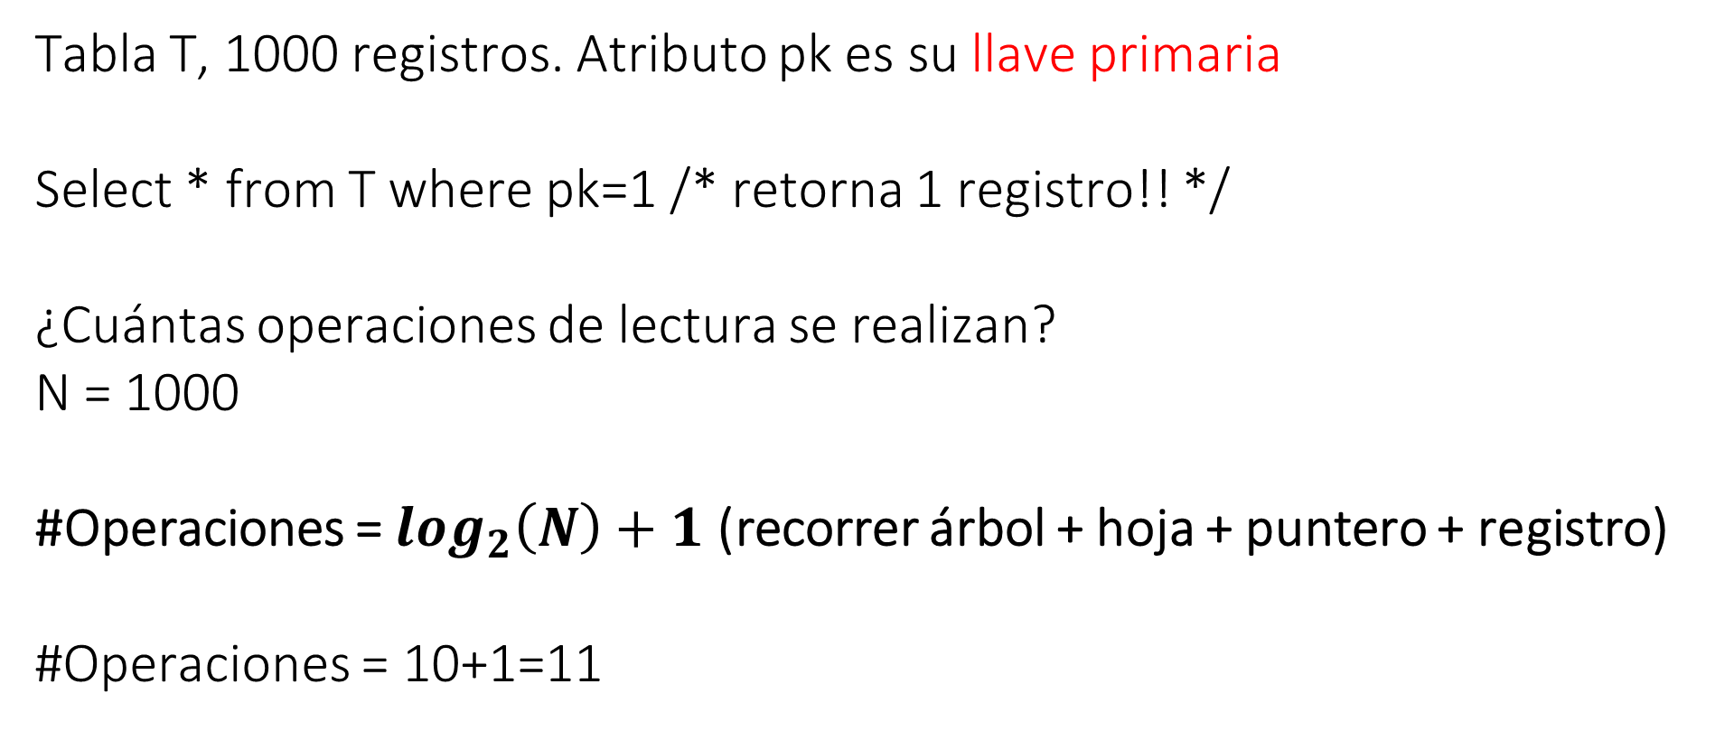
Veamos algunos ejemplos (llave primaria)
Tabla T, 1000 registros. Atributo pk es su llave primaria
Select * from T where pk=1 /* retorna 1 registro!! */
¿Cuántas operaciones de lectura se realizan?
N = 1000
#Operaciones = $\log_{2}\left(N\right)+1$ (recorrer árbol + hoja + puntero + registro)
#Operaciones = 10+1=11

Slide 12
Veamos un gráfico (PK & Access Full)
N° Registros | N° Operaciones (PK)
10 | 5
100 | 8
1,000 | 11
10,000 | 15
100,000 | 18
1,000,000 | 21
10,000,000 | 25
100,000,000 | 28
Muy buena escalabilidad (Orden (Log₂N))

Slide 13
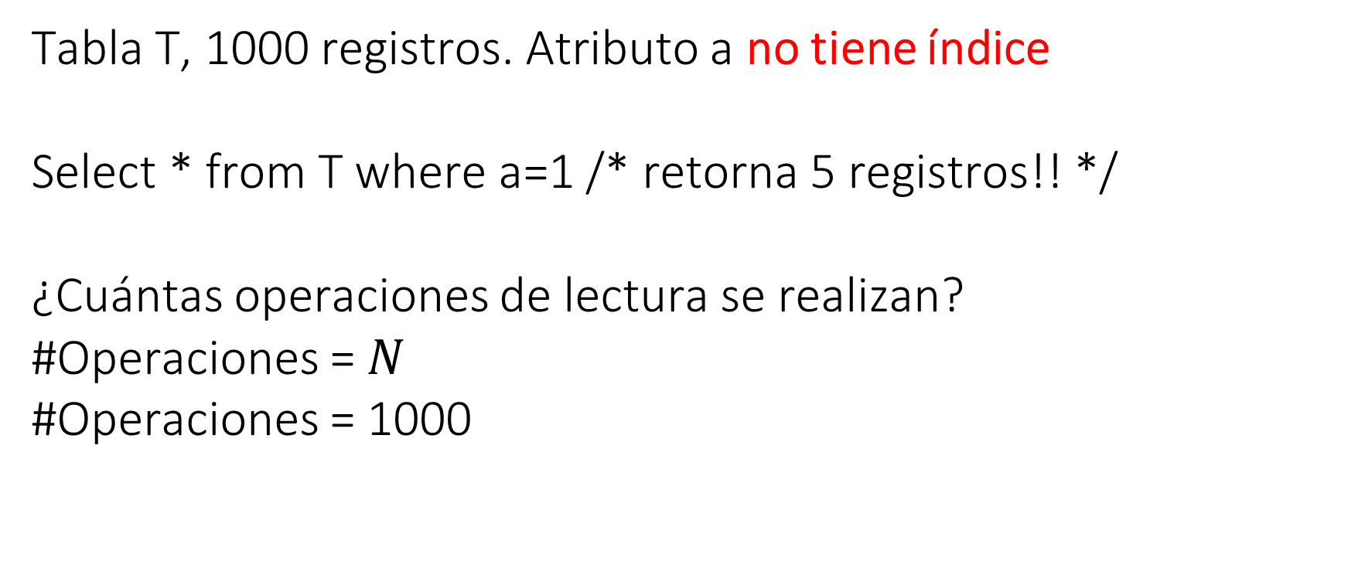
Veamos algunos ejemplos (acceso secuencial)
Tabla T, 1000 registros. Atributo a no tiene índice
Select * from T where a=1 /* retorna 5 registros!! */
¿Cuántas operaciones de lectura se realizan?
#Operaciones = $N$
#Operaciones = 1000

Slide 14
Veamos un gráfico (PK & Access Full)
Full tiene escalabilidad lineal (Orden(N))

Slide 15
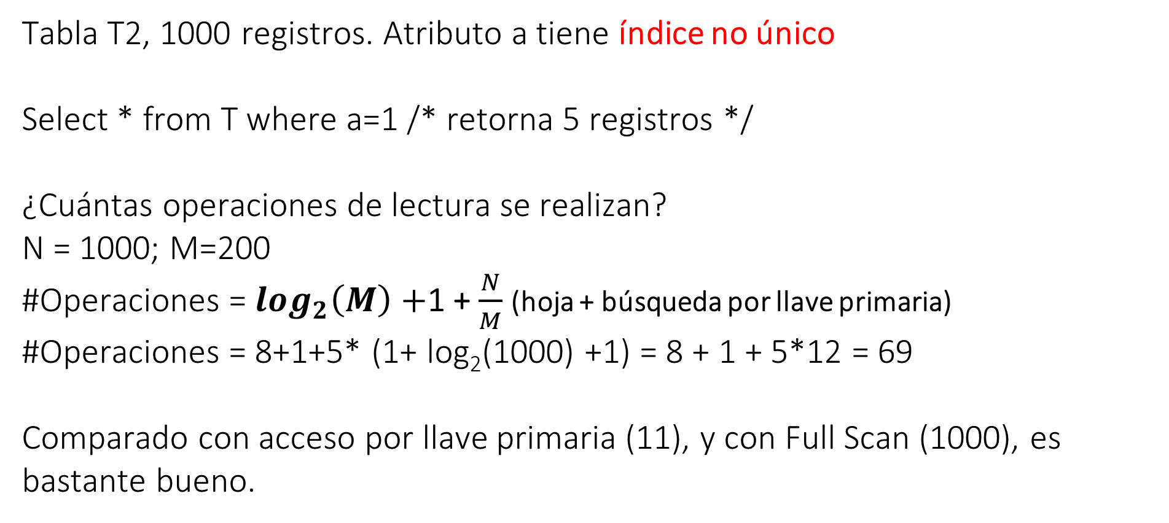
Veamos algunos ejemplos (índice no único)
Tabla T2, 1000 registros. Atributo a tiene índice no único
Select * from T where a=1 /* retorna 5 registros */
¿Cuántas operaciones de lectura se realizan?
N = 1000; M=200
#Operaciones = $\log_{2}\left(M\right)+$1 + $\frac{N}{M}$ (hoja + búsqueda por llave primaria)
#Operaciones = 8+1+5* (1+ log₂(1000) +1) = 8 + 1 + 5*12 = 69
Comparado con acceso por llave primaria (11), y con Full Scan (1000), es bastante bueno.

Slide 16
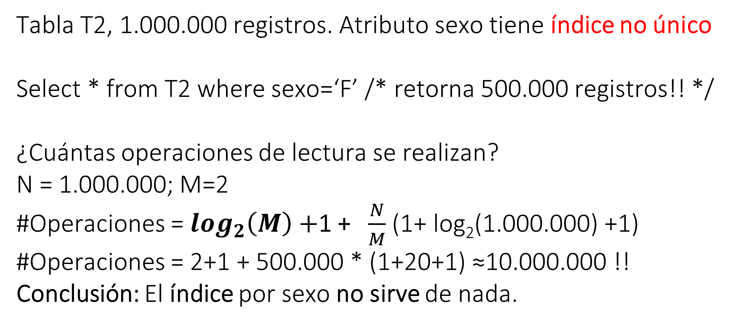
Veamos algunos ejemplos (índice no único)
Tabla T2, 1.000.000 registros. Atributo sexo tiene índice no único
Select * from T2 where sexo=‘F’ /* retorna 500.000 registros!! */
¿Cuántas operaciones de lectura se realizan?
N = 1.000.000; M=2
#Operaciones = $\log_{2}\left(M\right)+$1 + $\frac{N}{M}$ (1+ log₂(1.000.000) +1)
#Operaciones = 2+1 + 500.000 * (1+20+1) ≈10.000.000 !!
Conclusión: El índice por sexo no sirve de nada.
Notes:
¿Cúantas operaciones habría requerido el acceso secuencial?

Slide 17
Conclusiones - Índices
Acceso sin índices es secuencial.
Acceso por llave primaria es muy eficiente.
Ganancia en acceso utilizando índices no únicos, depende de las cardinalidades.
Índice muy selectivo, rendimiento cercano a llave primaria.
Índice poco selectivo, rendimiento cercano a acceso secuencial.
¿Cómo saber de qué manera se utilizan los índices?

Slide 18
Explain Plan
Nos entrega información relativa a cómo MySQL ejecuta las instrucciones y al esfuerzo (costo) necesario.
Requiere los privilegios necesarios para ejecutar instrucciones.
Nos ayuda a evaluar efecto de agregar/quitar índices.
Funciona mejor si el sistema tiene estadísticas de tablas e índices.
Ejm: analyze table sakila.film
Select Insert | Update Delete

Slide 19
Analyze - Salida
select * from information_schema.statistics
where table_name = 'FILM';
¿Qué información entrega?
Cardinalidad de índices
Tipo de cada índice (B-Tree, Hash)
Si el índice es único o no.
Ejm:
El índice por language tiene un único valor.
El índice por film_id tiene 1000 valores distintos.

Slide 20

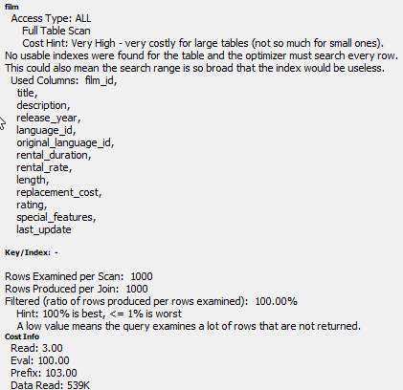
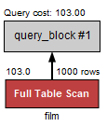
Explain ¿Cómo se utiliza?
Opción: Explain Current Statement
select * from sakila.film;

Slide 21
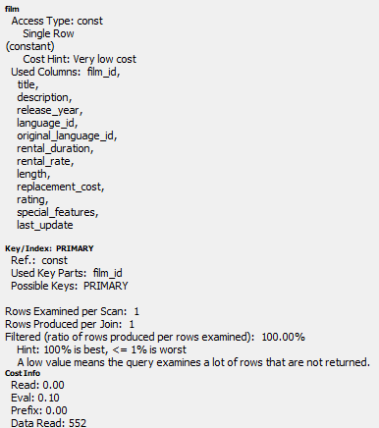
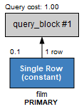
Explain – Consulta que utiliza llave primaria
select * from sakila.film
where film_id = 1;

Slide 22
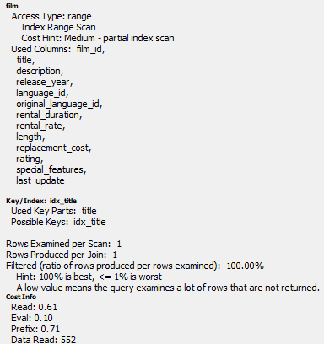
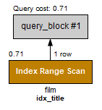
Explain – Consulta que utiliza índice
SELECT * FROM sakila.film
where title like 'DINOSAUR%'

Slide 23
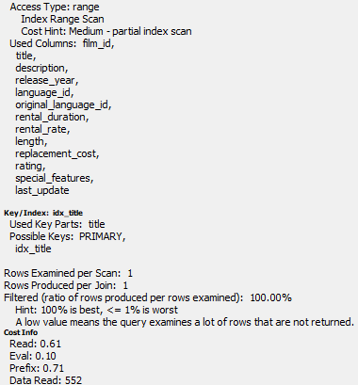
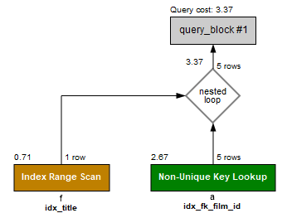
Explain – Consulta que accede a 2 tablas
SELECT * FROM sakila.film f, sakila.film_actor a
where f.film_id= a.film_id and
title like 'DINOSAUR%'

Slide 24
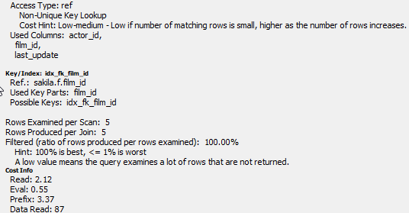
Explain – Consulta que accede a 2 tablas
SELECT * FROM sakila.film f, sakila.film_actor a
where f.film_id= a.film_id and
title like 'DINOSAUR%'

Slide 25
Explain – Consulta que accede a 2 tablas
SELECT * FROM sakila.film f, sakila.film_actor a
WHERE
f.film_id= a.film_id and
title like 'DINOSAUR%'
For each row in f matching range {
for each row in a matching reference key {
if row satisfies join condition, send to client
}
}

Slide 26
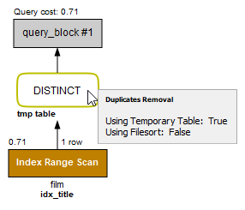
Explain – Consulta que utiliza tabla temporal
select distinct replacement_cost
from sakila.film
where title like 'DINOSAUR%'

Slide 27
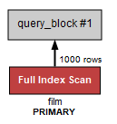
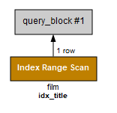
Explain – Update
update sakila.film
set replacement_cost= replacement_cost * 1.1;
update sakila.film set replacement_cost= replacement_cost * 1.1
where title like 'DINOSAUR%';

Slide 28
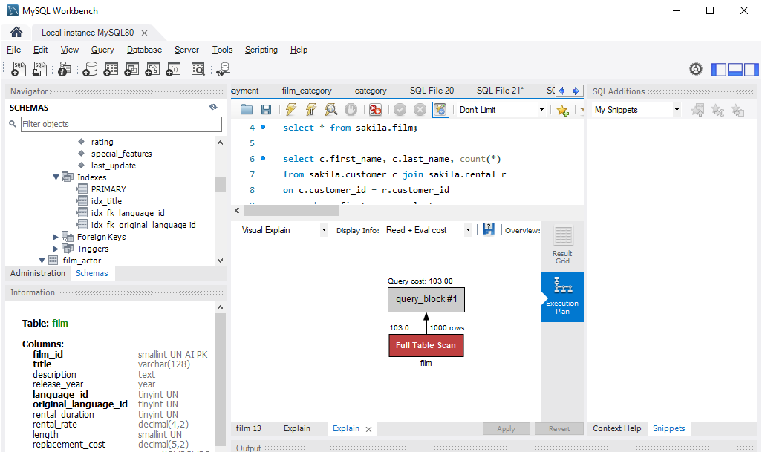
Vamos ahora a MySQL Workbench

